Slide 1
Истинное искусство и его подобие

Slide 2
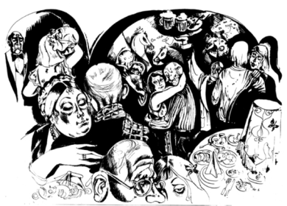
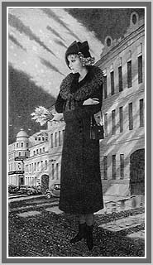
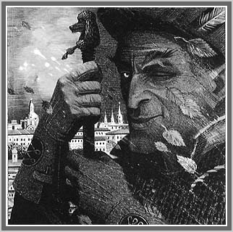

Slide 3
АФОРИЗМЫ ОБ ИСКУССТВЕ
Народ может простить писателям многое, но не может простить молчания во времена, когда решается его судьба.
Максим Танк
Человек, располагающий опытом, оказывается мудрее тех, у кого есть любое чувственное восприятие, а человек, сведущий в искусстве, мудрее тех, кто владеет опытом. Аристотель
Перо — это оружие, которое острее отточенных мечей. Антонио Перес

Slide 4
Искусству угрожают два чудовища: художник, который не является мастером, и мастер который не является художником. Анатоль Франс

Slide 5
А что бы сказал Воланд?
«Жизнь коротка, искусство бесконечно!» Оскар Уайльд

Slide 6
Нет шедевров, погибших в забвении. Ложь и угодничество писак не могут поддержать жизнь дрянной книги.
Оноре Бальзак

Slide 7
Анна Ахматова «Памяти М. Булгакова»
Вот это я тебе, взамен могильных роз,
Взамен кадильного куренья;
Ты так сурово жил и до конца донес
Великолепное презренье.
Ты пил вино, ты как никто шутил
И в душных стенах задыхался,
И гостью страшную ты сам к себе впустил
И с ней наедине остался.
И нет тебя, и все вокруг молчит
О скорбной и высокой жизни,
Лишь голос мой, как флейта, прозвучит
И на твоей безмолвной тризне.
О, кто поверить смел, что полоумной мне,
Мне, плакальщице дней не бывших,
Мне, тлеющей на медленном огне,
Всех потерявшей, всех забывшей, -
Придется поминать того, кто, полный сил,
И светлых замыслов, и воли,
Как будто бы вчера со мною говорил,
Скрывая дрожь смертельной боли.

